Slide 1

Thứ hai ngày 20 tháng 3 năm 2023
Tập đọc
DÙ SAO TRÁI ĐẤT VẪN QUAY!

Slide 2
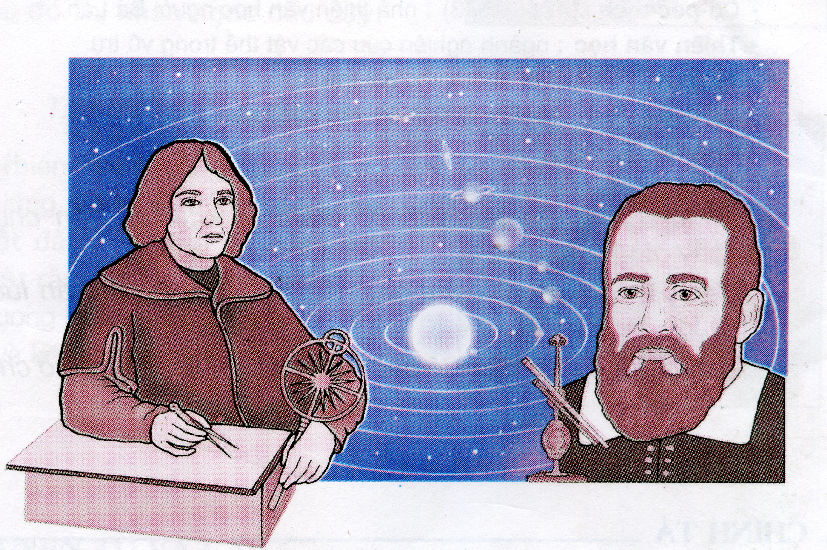

Slide 3


Khám phá
Dù sao trái đất vẫn quay!

Slide 4
Luyện đọc

Slide 5
Dù sao trái đất vẫn quay!
Xưa kia, người ta cứ nghĩ rằng trái đất là trung tâm của vũ trụ, đứng yên một chỗ, còn mặt trời, mặt trăng và muôn ngàn vì sao phải quay xung quanh cái tâm này. Người đầu tiên bác bỏ ý kiến sai lầm đó là nhà thiên văn học Ba Lan Cô-péc-ních. Năm 1543, Cô-péc-ních cho xuất bản một cuốn sách chứng minh rằng chính trái đất mới là một hành tinh quay xung quanh mặt trời. Phát hiện của nhà thiên văn học làm cho mọi người sửng sốt, thậm chí nó còn bị coi là tà thuyết vì nó ngược với những lời phán bảo của Chúa trời.
Chưa đầy một thế kỉ sau, năm 1632, nhà thiên văn học Ga-li-lê lại cho ra đời một cuốn sách mới cổ vũ cho ý kiến của Cô-péc-ních. Lập tức, tòa án quyết định cấm cuốn sách ấy và mang Ga-li-lê ra xét xử. Khi đó, nhà bác học đã gần bảy chục tuổi.
Bị coi là tội phạm, nhà bác học già buộc phải thề từ bỏ ý kiến cho rằng trái đất quay. Nhưng vừa bước ra khỏi tòa án, ông đã bực tức nói to:
- Dù sao trái đất vẫn quay!
Ga-li-lê phải trải qua những năm cuối đời trong cảnh tù đày. Nhưng cuối cùng, lẽ phải đã thắng. Tư tưởng của hai nhà bác học dũng cảm đã trở thành chân lí giản dị trong đời sống ngày nay.
Theo LÊ NGUYÊN LONG, PHẠM NGỌC TOÀN

Slide 6
Chia làm 3 đoạn
Đoạn 1: Từ đầu.....phán bảo của Chúa trời
Đoạn 2: tiếp theo.....gần bảy chục tuổi
Đoạn 3: còn lại

Slide 7
Đọc nối tiếp đoạn lần 1

Slide 8
Dù sao trái đất vẫn quay!
Xưa kia, người ta cứ nghĩ rằng trái đất là trung tâm của vũ trụ, đứng yên một chỗ, còn mặt trời, mặt trăng và muôn ngàn vì sao phải quay xung quanh cái tâm này. Người đầu tiên bác bỏ ý kiến sai lầm đó là nhà thiên văn học Ba Lan Cô-péc-ních. Năm 1543, Cô-péc-ních cho xuất bản một cuốn sách chứng minh rằng chính trái đất mới là một hành tinh quay xung quanh mặt trời. Phát hiện của nhà thiên văn học làm cho mọi người sửng sốt, thậm chí nó còn bị coi là tà thuyết vì nó ngược với những lời phán bảo của Chúa trời.
Chưa đầy một thế kỉ sau, năm 1632, nhà thiên văn học Ga-li-lê lại cho ra đời một cuốn sách mới cổ vũ cho ý kiến của Cô-péc-ních. Lập tức, tòa án quyết định cấm cuốn sách ấy và mang Ga-li-lê ra xét xử. Khi đó, nhà bác học đã gần bảy chục tuổi.
Bị coi là tội phạm, nhà bác học già buộc phải thề từ bỏ ý kiến cho rằng trái đất quay. Nhưng vừa bước ra khỏi tòa án, ông đã bực tức nói to:
- Dù sao trái đất vẫn quay!
Ga-li-lê phải trải qua những năm cuối đời trong cảnh tù đày. Nhưng cuối cùng, lẽ phải đã thắng. Tư tưởng của hai nhà bác học dũng cảm đã trở thành chân lí giản dị trong đời sống ngày nay.
Theo LÊ NGUYÊN LONG, PHẠM NGỌC TOÀN

Slide 9
Luyện đọc từ
nghĩ rằng
giản dị
sửng sốt
Cô-péc- ních
tà thuyết
Ga-li-lê

Slide 10
Luyện đọc ngắt câu
Chưa đầy một thế kỉ sau, / năm 1632,/ nhà thiên văn học Ga-li-lê lại cho ra đời một cuốn sách mới/ cổ vũ cho ý kiến của Cô-péc-ních.//

Slide 11
Đọc nối tiếp đoạn lần 2

Slide 12
Giải nghĩa từ

Slide 13
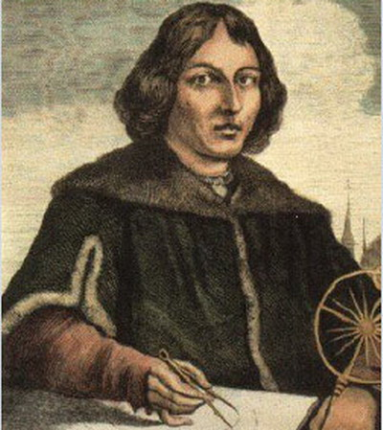
Cô-péc-ních
- Cô-péc-ních sinh năm 1473, mất năm 1543. ông sinh ra tại Ba Lan.
- Là một nhà toán học, thiên văn học, luật gia, nhà tâm lý học, học giả kinh điển, nhà ngoại giao, nhà kinh tế. Trong số những khả năng của mình, ông đã lựa chọn thiên văn học làm nghề nghiệp chính.
- Nổi tiếng với thuyết nhật tâm.

Slide 14
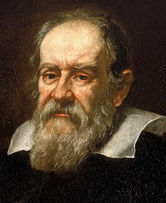
Ga-li-lê
-Ga-li-lê sinh năm 1564, mất năm 1642
-Là một nhà thiên văn học, vật lý học, toán học và triết học người Ý, người đóng vai trò quan trọng trong cuộc cách mạng khoa học.
-Là người ủng hộ cho chủ nghĩa Cô-péc-ních.

Slide 15
Tà thuyết: lí thuyết nhảm nhí, sai trái
Thiên văn học: ngành nghiên cứu các vật thể trong vũ trụ
Chân lí: lẽ phải

Slide 16
Đọc nhóm đôi

Slide 17

TẬP ĐỌC
Dù sao Trái Đất vẫn quay
Toàn bài các em đọc giọng kể rõ ràng, chậm rãi, cảm hứng ca ngợi lòng dũng cảm bảo vệ chân lí khoa học của hai nhà bác học Cô- péc- ních và Ga- li- lê qua các từ trung tâm, đứng yên, bác bỏ, sai lầm, sửng sốt, tà thuyết, phán bảo, cổ vũ, lập tức, cấm, tội phạm, buộc phải thề, nói to, vẫn quay, thắng, giản dị.

Slide 18
Tìm hiểu bài

Slide 19
TẬP ĐỌC
Dù sao Trái Đất vẫn quay
Lúc bấy giờ, người ta cho rằng Trái Đất là trung tâm của vũ trụ đứng yên một chỗ, còn mặt trời, mặt trăng và các vì sao quay xung quanh trái đất. Cô- péc ních lại chứng minh rằng trái đất mới là một hành tinh quay xung quanh Mặt trời.
Đọc thầm đoạn 1 và trả lời: Ý kiến của Cô – péc – ních có gì khác so với ý kiến chung lúc bấy giờ ?

Slide 20


TẬP ĐỌC
Dù sao Trái Đất vẫn quay
Vì sao phát hiện của Cô-péc- ních lại bị coi là tà thuyết?
Vì nó ngược với lời phán bảo của Chúa trời

Slide 21
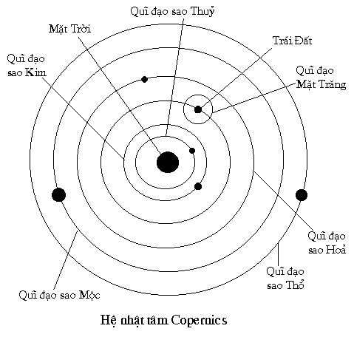
Thời của Cô- péc- ních, khi khoa học kĩ thuật chưa phát triển thì người ta luôn cho rằng tất cả là do Chúa trời tạo ra.Trái đất là trung tâm của vũ trụ, đứng yên một chỗ, còn mặt trời, mặt trăng và các vì sao phải quay xunh quanh nó. Còn Cô-péc-ních đã chứng minh ngược lại: chính trái đất mới là hành tinh quay xung quanh mặt trời. Điều đó đã làm cho mọi người vô cùng sửng sốt vì sai lời Chúa.
Sơ đồ hệ mặt trời và các hành tinh trong hệ

Slide 22
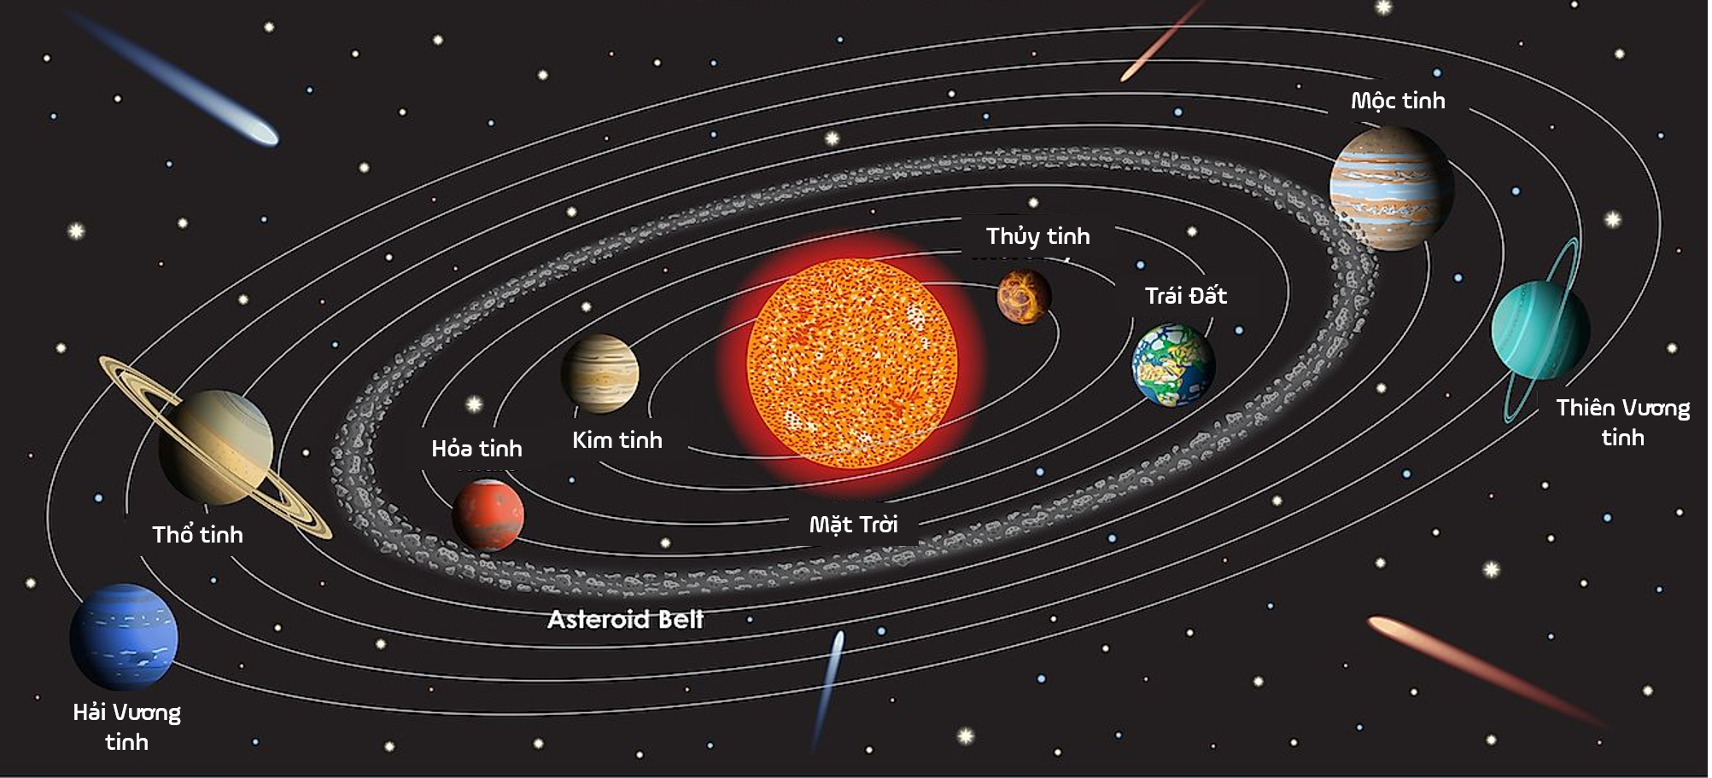

Slide 23
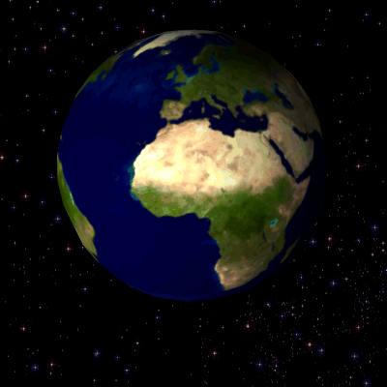
Trái đất tự quay quanh trục của nó

Slide 24
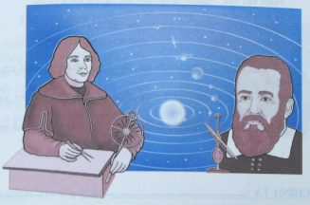
TÌM HIỂU BÀI
Đọc thầm đoạn 2 và trả lời: Ga-li-lê viết sách nhằm mục đích gì?
Ông viết sách nhằm ủng hộ, cổ vũ ý kiến của Cô-péc-ních.

Slide 25
TÌM HIỂU BÀI
Vì cho rằng ông cũng như Cô-péc-ních nói ngược với những lời phán bảo của Chúa trời.
Vì sao tòa án lúc đó lại xử phạt ông?

Slide 26
Gần một thế kỉ sau Ga-li-lê lại ủng hộ tư tưởng khoa học của Cô-péc-ních bằng cách cho ra đời một cuốn sách mới. Lập tức ông bị tòa án xử vẫn với lí do ông đã nói ngược với lời phán bảo của Chúa trời. Chống đối lại quan điểm của Giáo hội. Khi đó ông đã gần bảy mươi tuổi.

Slide 27
TẬP ĐỌC
Dù sao Trái Đất vẫn quay
Hai nhà khoa học đã dám nói lên khoa học chân chính, nói ngược với lời phán bảo của Chúa trời. Ga-li-lê đã bị đi tù nhưng ông vẫn bảo vệ chân lí.
Đọc thầm đoạn 3 và trả lời câu hỏi:
Lòng dung cảm của Cô-péc-ních,
Ga-li-lê thể hiện ở chỗ nào?

Slide 28
Cô-péc-ních,Ga-li-lê đã dung cảm nói lên chân lí khoa học dù điều đó đã đối lập với quan điểm của Giáo hội lúc bấy giờ và sẽ nguy hại đến tính mạng. Vì khi đó Giáo hội là cơ quan có quyền sinh sát đối với mọi người dân. Ga- li lê đã phải trải qua những năm tháng cuối đời trong cảnh tù đày vì bảo vệ chân lí khoa học.

Slide 29
Nêu nội dung chính của bài.
Nội dung: Bài văn ca ngợi những nhà khoa học chân chính đã dũng cảm, kiên trì bảo vệ chân lí khoa học.

Slide 30
Đọc diễn cảm

Slide 31
Luyện đọc diễn cảm:
Bị coi là tội phạm, nhà bác học già buộc phải thề từ bỏ ý kiến cho rằng trái đất quay. Nhưng vừa bước ra khỏi cửa tòa án, ông đã bực tức nói to :
- Dù sao trái đất vẫn quay !
Ga-li-lê phải trải qua những năm tháng cuối đời trong cảnh tù đày. Nhưng cuối cùng, lẽ phải đã thắng. Tư tưởng của hai nhà bác học dũng cảm đã trở thành chân lí giản dị trong đời sống hằng ngày.

Slide 32


TIẾT HỌC KẾT THÚC
Chúc các em học sinh chăm ngoan, học giỏi

